Slide 1




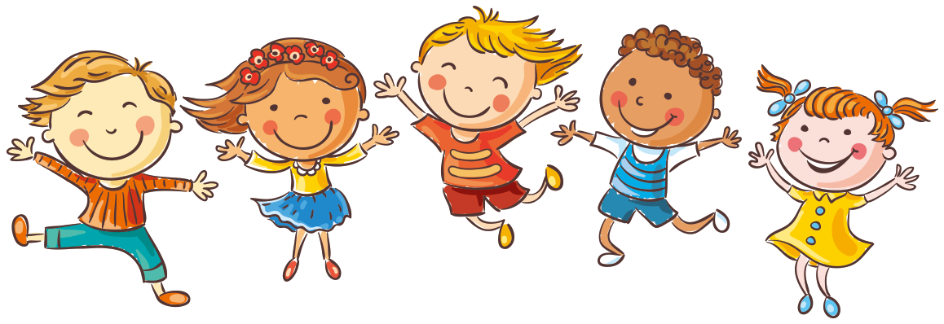

ÔN TẬP GIỮA HKI
TIẾT 1

Slide 2
Ôn luyện tập đọc
và học thuộc lòng
Tiêu chí đánh giá
1. Đọc đúng tiếng, đúng từ, lưu loát, mạch lạc.
2. Ngắt nghỉ hơi đúng ở các dấu câu, các cụm từ rõ nghĩa.
3. Giọng đọc có biểu cảm
4. Cường độ, tốc độ đọc đạt yêu cầu ( khoảng75 tiếng/ phút)
5. Trả lời câu hỏi đúng ý.

Slide 3
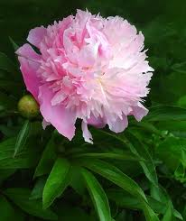
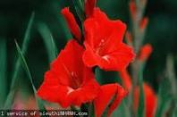

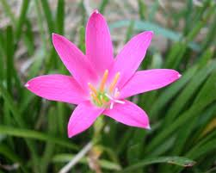
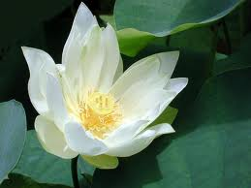





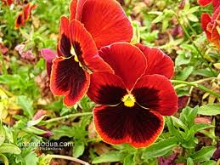

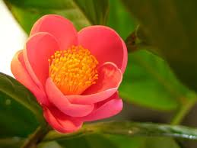
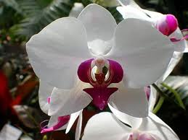

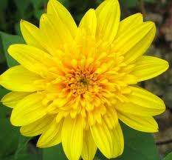
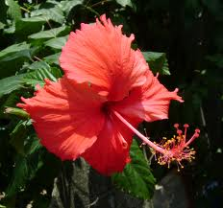
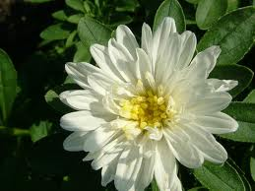
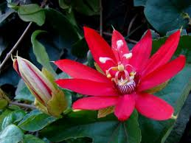
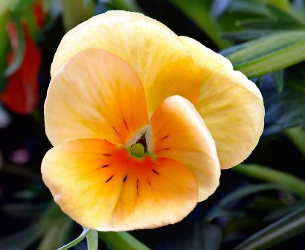

Em chọn bông hoa nào?
1
2
3
4
5
6
7
8
9
10
7
11
12
13
14
15
16
17
18
19
20
Bài 2

Slide 4
2. Ghi lại những điều cần nhớ về các bài tập đọc là truyện kể thuộc chủ điểm Thương người như thể thương thân vào bảng theo mẫu sau:
Tên bài | Tác giả | Nội dung chính | Nhân vật

Slide 5
Những bài tập đọc như thế nào là truyện kể?
- Truyện kể là những bài kể lại một chuỗi sự việc có đầu, có cuối, liên quan đến một hay một số nhân vật để nói lên một điều có ý nghĩa.
Hãy kể tên những bài tập đọc là truyện kể thuộc chủ điểm Thương người như thể thương thân.
- Dế Mèn bênh vực kẻ yếu.
- Người ăn xin.

Slide 6
2. Ghi lại những điều cần nhớ về các bài tập đọc là truyện kể thuộc chủ điểm Thương người như thể thương thân vào bảng theo mẫu sau:
Tên bài | Tác giả | Nội dung chính | Nhân vật
Thảo luận nhóm đôi
( thời gian 3 phút )

Slide 7
Tên bài | Tác giả | Nội dung chính | Nhân vật
Dế Mèn bênh vực kẻ yếu.
Ca ngợi Dế Mèn có tấm lòng nghĩa hiệp, ghét áp bức, bất công, bênh vực chị Nhà Trò yếu đuối.
- Dế Mèn
- Nhà Trò
- Bọn nhện
Tô Hoài
Ca ngợi cậu bé có tấm lòng nhân hậu biết đồng cảm, thương xót trước nỗi bất hạnh của ông lão ăn xin nghèo khổ.
Tuốc - ghê-nhép
Người ăn xin
- Tôi (chú bé)
- Ông lão ăn xin

Slide 8
Qua hai bài tập đọc trên em rút ra điều gì cho bản thân?
Qua hai bài đọc trên giúp em biết được trong cuộc sống cần có tấm lòng nhân ái, biết đồng cảm, yêu thương tới những mảnh đời bất hạnh hay những người đang gặp khó khăn.

Slide 9
3. Trong các bài tập đọc trên, tìm đoạn văn có giọng đọc:
Thiết tha, trìu mến
Thảm thiết.
Mạnh mẽ, răn đe.

Slide 10
a) Đoạn văn có giọng đọc thiết tha, trìu mến:
Người ăn xin
...
Tôi chẳng biết làm cách nào. Tôi nắm chặt lấy bàn tay run rẩy kia:
- Ông đừng giận cháu, cháu không có gì để cho ông cả.
Người ăn xin nhìn tôi chằm chằm bằng đôi mắt ướt đẫm. Đôi môi tái nhợt nở nụ cười và tay ông cũng xiết lấy tay tôi:
- Cháu ơi, cảm ơn cháu! Như vậy là cháu đã cho lão rồi.
Ông lão nói bằng giọng khản đặc.
Khi ấy, tôi chợt hiểu rằng: Cả tôi nữa, tôi cũng vừa
nhận được chút gì của ông lão.

Slide 11
b) Đoạn văn có giọng đọc thảm thiết:
Dế Mèn bênh vực kẻ yếu
...
- Năm trước, gặp khi trời làm đói kém, mẹ em phải vay lương ăn của bọn nhện. Sau đấy, không may mẹ em mất đi, còn lại thui thủi có mình em. Mà em ốm yếu, kiếm bữa cũng chẳng đủ. Bao năm nghèo túng vẫn hoàn nghèo túng. Mấy bận bọn nhện đã đánh em. Hôm nay bọn chúng chăng tơ ngang đường đe bắt em, vặt chân, vặt cánh ăn thịt em...

Slide 12
c) Đoạn văn có giọng đọc mạnh mẽ, răn đe:
Dế mèn bênh vực kẻ yếu (Tiếp theo)
...
Tôi thét:
- Các người có của ăn của để, béo múp béo míp mà cứ đòi mãi một tí tẹo nợ đã mấy đời rồi. Lại còn kéo bè kéo cánh đánh đập một cô gái yếu ớt thế này. Thật đáng xấu hổ! Có phá hết các vòng vây đi không? ...

Slide 13
Thi đọc đúng

Slide 14
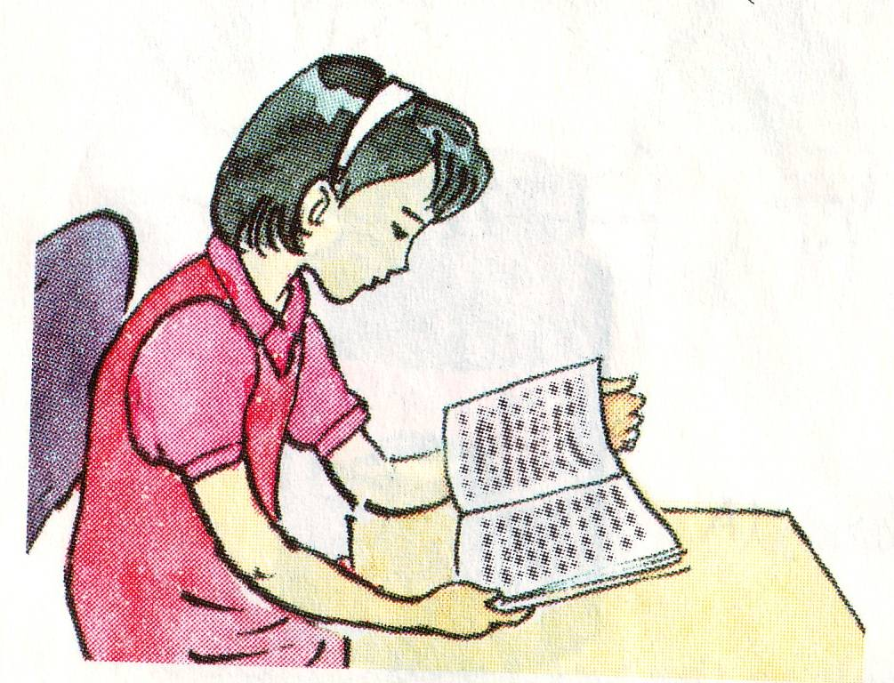
ĐỊNH HƯỚNG
- Về nhà đọc diễn cảm lại 3 đoạn của bài tập 3.
- Ôn lại các bài tập đọc, học thuộc lòng đã học.
- Xem lại các quy tắc viết hoa tên riêng để tiết sau ôn tập.

Slide 15
ĐỀ SỐ 2
Đọc bài: “Mẹ ốm” (Sách giáo khoa Tiếng Việt 4 tập 1 trang 9) đoạn: “Mọi hôm mẹ thích” đến “mang thuốc vào”.
CH: Sự quan tâm chăm sóc của xóm làng đối với mẹ của bạn nhỏ được thể hiện qua những câu thơ nào?
ĐỀ SỐ 2

Slide 16
ĐỀ SỐ 4
Đọc bài: “Truyện cổ nước mình” (Sách giáo khoa Tiếng Việt 4 tập 1 trang 19) đọc thuộc lòng đoạn: “Tôi yêu truyện cổ” đến “nghiêng soi”.
CH: Vì sao tác giả yêu truyện cổ nước nhà?
ĐỀ SỐ 4

Slide 17
ĐỀ SỐ 6
Đọc bài: “Người ăn xin” (Sách giáo khoa Tiếng Việt 4 tập 1 trang 30) đoạn: “Tôi lục tìm” đến “cho ông cả”.
CH: Hành động và lời nói của ân cần của cậu bé chứng tỏ tình cảm của cậu đối với ông lão ăn xin như thế nào?
ĐỀ SỐ 6

Slide 18
ĐỀ SỐ 8
Đọc thuộc lòng bài : “Tre Việt Nam” (Sách giáo khoa Tiếng Việt 4 tập 1 trang 41) đoạn từ: “Nòi tre đâu” đến “màu tre xanh”
- CH: Em thích những hình ảnh nào về cây tre và búp măng non? Vì sao?
ĐỀ SỐ 8

Slide 19
ĐỀ SỐ 10
Đọc thuộc lòng bài: “Gà trống và Cáo” (Sách giáo khoa Tiếng Việt 4 tập 1 trang 50) đoạn: “Nghe lời” đến “làm gì được ai”.
CH: Gà tung tin có cặp chó săn đang chạy đến để làm gì?
ĐỀ SỐ 10

Slide 20
ĐỀ SỐ 12
Đọc bài: “Chị em tôi” (Sách giáo khoa Tiếng Việt 4 tập 1 trang 59) đoạn: “Dắt xe ra cửa” đến “lướt qua cùng một đứa bạn”
CH: Vì sao mỗi lần nói dối, cô chị lại thấy ân hận?
ĐỀ SỐ 12

Slide 21
ĐỀ SỐ 14
Đọc bài: “Trung thu độc lập” (Sách giáo khoa Tiếng Việt 4 tập 1 trang 66) đoạn: “Đêm nay anh đứng gác” đến “thân thiết của các em”
CH: Trăng trung thu độc lập có gì đẹp?
ĐỀ SỐ 14

Slide 22
ĐỀ SỐ 16
Đọc thuộc lòng bài thơ: “Nếu chúng mình có phép lạ” (Sách giáo khoa Tiếng Việt 4 tập 1 trang 76)
CH: Câu thơ nào được lặp lại nhiều lần trong bài? Việc lặp lại nhiều lần câu thơ ấy nói lên điều gì?
ĐỀ SỐ 16

Slide 23
ĐỀ SỐ 18
Đọc bài: “Đôi giày ba ta màu xanh” (Sách giáo khoa Tiếng Việt 4 tập 1 trang 81) đoạn: “Ngày còn bé » đến « sợi dây trắng nhỏ vắt ngang ».
CH: Tìm những câu văn miêu tả vẻ đẹp của đôi giày ba ta?
ĐỀ SỐ 18

Slide 24
ĐỀ SỐ 20
Đọc bài: “Điều ước của vua Mi-đát” (Sách giáo khoa Tiếng Việt 4 tập 1 trang 90) đoạn: “Thần Đi-ô-ni-dốt » đến «ước muốn tham lam ».
CH: Vua Mi-đát đã hiểu ra điều gì?
ĐỀ SỐ 20

Slide 25
ĐỀ SỐ 1
Đọc bài: “Dế mèn bênh vực kẻ yếu” (Sách giáo khoa Tiếng Việt 4 tập 1 trang 4) đoạn: “Chị Nhà Trò” đến “chị Nhà Trò vẫn khóc ”.
CH: Tìm những chi tiết cho thấy chị Nhà Trò rất yếu ớt?
ĐỀ SỐ 1

Slide 26
ĐỀ SỐ 3
Đọc bài: “Dế Mèn bênh vực kẻ yếu (Tiếp theo)” (Sách giáo khoa Tiếng Việt 4 tập 1 trang 15) đoạn: “Tôi cất tiếng hỏi lớn” đến “giã gạo”.
CH: Dế Mèn đã làm cách nào để bọn nhện phải sợ?
ĐỀ SỐ 3

Slide 27
ĐỀ SỐ 5
Đọc bài: “Thư thăm bạn” (Sách giáo khoa Tiếng Việt 4 tập 1 trang 25) đoạn: “Mấy ngày nay” đến “Quách Tuấn Lương”.
CH: Riêng Lương đã làm gì để giúp đỡ Hồng?
ĐỀ SỐ 5

Slide 28
ĐỀ SỐ 7
Đọc bài: “Một người chính trực” (Sách giáo khoa Tiếng Việt 4 tập 1 trang 36) đoạn: “Một hôm” đến “Trần Trung Tá”.
CH: Trong việc tìm người giúp nước, sự chính trực của ông Tô Hiến Thành được thể hiện như thế nào?
ĐỀ SỐ 7

Slide 29
ĐỀ SỐ 9
Đọc bài: “Những hạt thóc giống” (Sách giáo khoa Tiếng Việt 4 tập 1 trang 46) đoạn: “Ngày xưa” đến “nảy mầm được”.
CH: Nhà vua làm cách nào để tìm được người trung thực?
ĐỀ SỐ 9

Slide 30
ĐỀ SỐ 11
Đọc bài: “Nỗi dằn vặt của An-đrây-ca” (Sách giáo khoa Tiếng Việt 4 tập 1 trang 55) đoạn: “An-đrây-ca” đến “Mang về nhà”.
CH: An-đrây-ca đã làm gì trên đường đi mua thuốc cho ông?
ĐỀ SỐ 11

Slide 31
ĐỀ SỐ 13
Đọc bài: “Nỗi dằn vặt của An-đrây-ca” (Sách giáo khoa Tiếng Việt 4 tập 1 trang 55) đoạn: “Bước vào phòng ông nằm” đến “vừa ra khỏi nhà”.
CH: An-đrây-ca tự dằn vặt mình như thế nào?
ĐỀ SỐ 13

Slide 32
ĐỀ SỐ 15
Đọc bài: “Ở vương quốc tương lai” (Sách giáo khoa Tiếng Việt 4 tập 1 trang 70) đoạn: “Trong công xưởng” đến “muốn xem không?”.
CH: Tin-tin và Mi-tin đến đâu và gặp những ai?
ĐỀ SỐ 15

Slide 33
ĐỀ SỐ 17
Đọc bài: “Điều ước của vua Mi - đát” (Sách giáo khoa Tiếng Việt 4 tập 1 trang 90) đoạn: “Có lần thần” đến “sung sướng hơn thế nữa”.
CH: Thoạt đầu, điều ước được thực hiện tốt đẹp như thế nào?
ĐỀ SỐ 17

Slide 34
ĐỀ SỐ 19
Đọc bài: “Thưa chuyện với mẹ” (Sách giáo khoa Tiếng Việt 4 tập 1 trang 85) đoạn: “Mẹ Cương” đến “đáng bị coi thường ”.
CH: Cương thuyết phục mẹ bằng cách nào?
ĐỀ SỐ 19

Slide 35

Chúc các em
chăm ngoan,
học tốt!

